Slide 1
Информационно-коммуникативная компетентность учителя

Slide 2
ИКТ-компетентность
учителя является
составляющей
профессиональной
компетентности учителя.

Slide 3
Три основные аспекта ИКТ- компетентности:
• наличие достаточно высокого уровня функциональной грамотности в сфере ИКТ
• эффективное , обоснованное применение ИКТ в образовательной деятельности для решения профессиональных задач;
• понимание ИКТ как основы новой парадигмы в образовании.

Slide 4
ИКТ-компетентность учителей и применение ИКТ в образовательном процессе возникает с появлением нового педагогического функционала или c целью достижения новых образовательных результатов в рамках модернизации российской системы образования.

Slide 5
ИКТ-компетентность учителя должна обеспечивать реализацию
• новых целей образования;
• новых форм организации образовательного процесса;
• нового содержания образовательной деятельности.

Slide 6
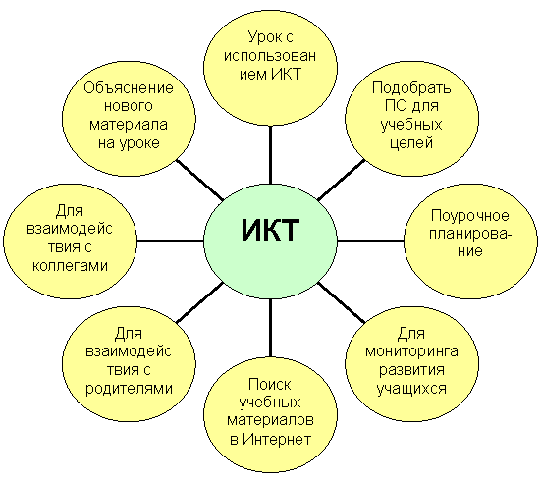
ИКТ-компетентность учителя
•

Slide 7
ИКТ-грамотность – знания о том, что из себя представляет персональный компьютер, программные продукты, каковы их функции и возможности, это умение «нажимать на нужные кнопки», знание о существовании компьютерных сетей (в том числе Интернет).

Slide 8
ИКТ-компетентность – не только использование различных информационных инструментов
(ИКТ-грамотность, но и эффективное применение их в педагогической деятельности.

Slide 9
Уровни ИКТ-компетентности современного учителя:
1.Знаниевый уровень (подготовленность к деятельности).
Знаниевый уровень – это уровень овладения ИКТ. На современном этапе развития российской системы общего образования этот уровень является базовым при формировании и последующей оценке ИКТ-компетентности учителей. Он характеризуется наличием у учителей знаний, умений и навыков, достаточных для пользования оборудованием, программным обеспечением и ресурсами в сфере ИКТ.

Slide 10
Уровни ИКТ-компетентности современного учителя:
2.Деятельностный уровень (состоявшаяся деятельность).
Деятельностный уровень – это уровень использования ИКТ. На этом уровне функциональная грамотность в сфере ИКТ эффективно и систематически применяется учителем для решения образовательных задач.

Slide 11
Формирование ИКТ-компетентности должно проходить на всех уроках (а не только на уроках информатики).

Slide 12
Учитель - предметник должен обладать предметно - ориентированной ИКТ - компетентностью, то есть учитель должен осваивать специализированные технологии и ресурсы, разработанные в соответствии с требованиями к содержания того или иного учебного предмета, и также формировать готовность к их внедрению в образовательную деятельность.

Slide 13
ИКТ-компетентность предполагает:
ведение различной документации (планирования, конспекты занятий, отчеты и т.п.)
Разработку разнообразных дидактических материалов.
использование мультимедиа проектора, интерактивных досок, электронных журналов и учебников.
Самостоятельное создание тестов для контроля знаний учащихся.
обучение технологиям создания сайтов и основам Web-дизайна.

Slide 14
ИКТ-компетентность предполагает (продолжение):
Использование Интернета:
Дистанционное обучение;
Оn-line тестирование;
Участие в дистанционных олимпиадах;
Конференции;
Виртуальные экскурсии;
Поиск различной информации.

Slide 15
Компетентный учитель - предметник в области ИКТ должен вести поиск и отбор дополнительной информации с использованием ресурсов Интернет; применять различные компьютерные средства, представляя образовательную информацию; участвовать в различных on-line конференциях, с целью повышения своего профессионального уровня; создавать компьютерные тесты; создавать базы данных учебного назначения; применять мультимедийные разработки в образовательных и воспитательных целях; создавать учебные пособия в электронном виде; а также управлять учебным процессом с помощью различных электронных средств и компьютерных программ.

Slide 16
ИКТ - компетентность учителя, как часть его профессиональной компетентности, определяет способность решать профессиональные проблемы, возникающие в реальных ситуациях педагогической деятельности. А также компетентный учитель - предметник должен использовать ИКТ в образовательном процессе постоянно, а не единично.

Slide 17
Оценка ИКТ-компетентности педагогического коллектива
Максимальный балл 47
Минимальный балл 6
Средний балл 27,8

Slide 18
Оценка ИКТ-компетентности школьных методических объединений

Slide 19
Оценка ИКТ-компетентности педагогического коллектива

Slide 20
Оценка ИКТ-компетентности педагогического коллектива

Slide 21
Список использованной литературы:
1. Басурматорова Л.А., Хуснутдинова Л. С. Роль ИКТ - компететности учителей - предметников в образовательном процессе [Электронный ресурс] : Информационные технологии в образовании / Л. А. Басурматорова., Л. С. Хуснутдинова - Электрон. дан. - М. : Изд-во ИТО - Томск, 2009. - Режим доступа: http://ito.edu.ru/2009/Tomsk/IV/IV-0-116.html
2. Иванов Д. Компетентности и компетентностный подход в современном образовании / Д. Иванов.-М.: Чистые пруды, 2007.-32с. -(Библиотечка «Первого сентября»,серия «Воспитание. Образование. Педагогика.» Вып.6(12)).
http://edu-lider.ru/category/ikt-kompetentnyj-uchitel/ikt-kompetentnost-uchitelya/

Slide 22
Спасибо за внимание!

